Slide 1
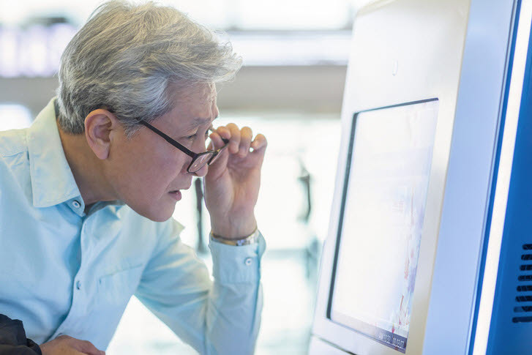
실버
AI 화상 챗봇
알파코 3조
김도현 노아윤 송기훈 황민규

Slide 2
목차
주제 선정
1. 프로젝트 개요
2. 프로젝트 수행 절차 및 방법
3. 프로젝트 수행 결과
4. 프로젝트 팀 구성 및 역할
5. 발전 방향
6. 느낀점

Slide 3
프로젝트 개요
주제 선정
< OECD 고령층 디지털 숙련도 >
한국 경제 연구소 <2020>
고령층의 디지털 숙련도가 매우 낮다.
디지털 숙련도 : 디지털 기기로 정보를 얻고 문제를 해결 할 수 있는 능력

Slide 4
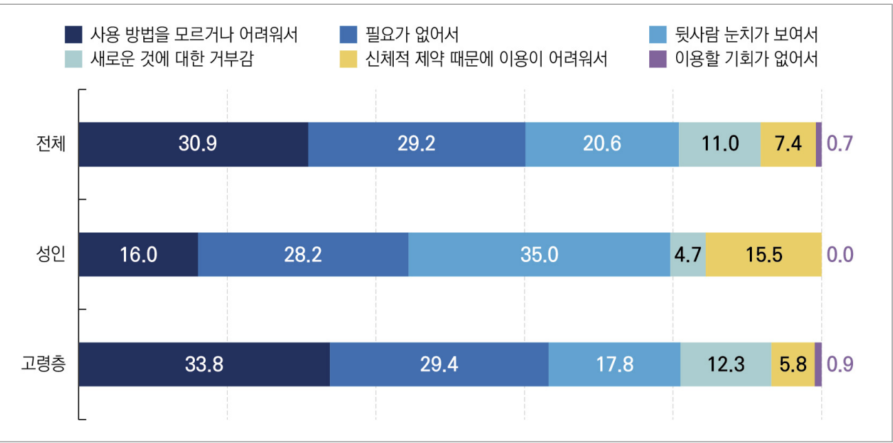
프로젝트 개요
주제 선정
고령층에게 무엇이 어려울까?
디지털 기기를 사용하지 못한 이유를 물었을 때, “사용 방법을 모르거나 어려워서“ 가 가장 높다.
출처: 우리도 언젠가 노인이 된다① 다른 사람한테 물어보는 게 창피스러워서 디지털 시대 속 설 자리를 잃은 노인들 │ 매거진한경 (hankyung.com)

Slide 5
프로젝트 개요
주제 선정
어떤 서비스가 가장 필요할까 ?
공공 서비스 이용에 대한 역량이 제일 부족

Slide 6
프로젝트 개요
주제 선정
Chat Bot
실버

Slide 7
프로젝트 개요
주제 선정
실버
Chat Bot
고령층을 위한 사용하기 쉽고 편리한
공공 서비스에 대한 정보를 제공해주는 챗봇 시스템

Slide 8
프로젝트 개요
주제 선정
실버
Chat Bot
고령층을 위한 사용하기 쉽고 편리한
공공 서비스에 대한 정보를 제공해주는 챗봇 시스템

Slide 9
프로젝트 개요
주제 선정
문제 상황
실버
Chat Bot
고령층을 위한 사용하기 쉽고 편리한
공공 서비스에 대한 정보를 제공해주는 챗봇 시스템

Slide 10
프로젝트 개요
주제 선정
문제 상황
청년층
고령층
[프리미엄 리포트] 어르신, 키오스크 왜 못 쓰세요? : 동아사이언스 (dongascience.com)

Slide 11
프로젝트 개요
주제 선정
문제 상황
고령층
고령층의 글자 인지 시간은 타 연령대에 비해 30% 이상 느리다
청년층
[프리미엄 리포트] 어르신, 키오스크 왜 못 쓰세요? : 동아사이언스 (dongascience.com)

Slide 12
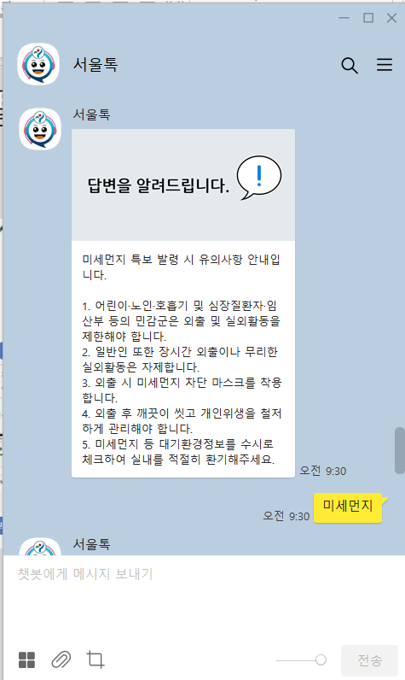
프로젝트 개요
주제 선정
문제 상황
하지만 시중의 챗봇은 한번에 많은 정보량의 작은 글씨를 제공한다.
[프리미엄 리포트] 어르신, 키오스크 왜 못 쓰세요? : 동아사이언스 (dongascience.com)

Slide 13
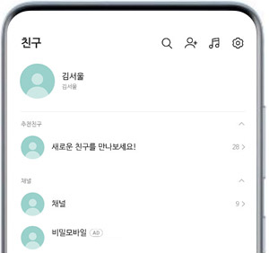
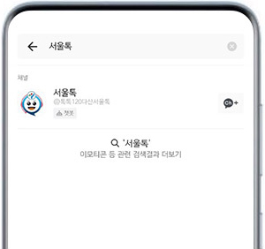
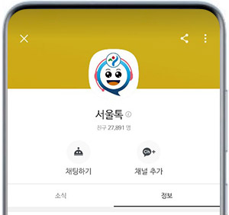

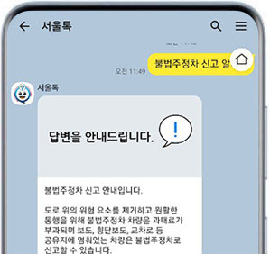
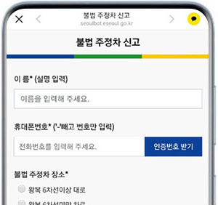
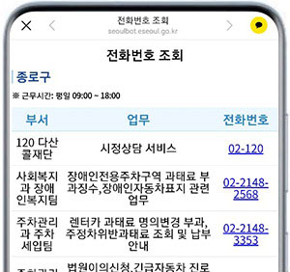
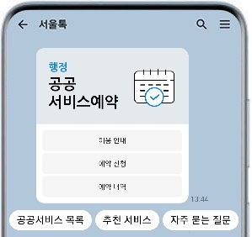
프로젝트 개요
주제 선정
문제 상황
해결 방안
챗봇의 절차
상담원과의 통화 상담
①
②
③
카카오톡 친구
‘검색‘ 클릭
“서울톡” 검색
친구 추가 & 채팅
④
⑤
⑥
⑦
챗봇 시스템에 비해
상담원과의 통화가 압도적으로 간편하다.
행정정보안내
답변
현장민원접수
확인
담당부서 안내
공공 서비스 예약

Slide 14
프로젝트 개요
주제 선정
문제 상황
해결 방안
실버
Chat Bot
고령층을 위한 사용하기 쉽고 편리한
공공 서비스에 대한 정보를
제공해주는 챗봇 시스템

Slide 15
프로젝트 개요
주제 선정
문제 상황
해결 방안
실버
Chat Bot
고령층을 위한 사용하기 쉽고 편리한
공공 서비스에 대한 정보를
제공해주는 챗봇 시스템

Slide 16
AI 화상 상담원
영상과 목소리로 대응하는
프로젝트 개요
주제 선정
문제 상황
해결 방안
실버
Chat Bot
고령층을 위한 사용하기 쉽고 편리한
공공 서비스에 대한 정보를
제공해주는 챗봇 시스템

Slide 17
프로젝트 개요
주제 선정
문제 상황
해결 방안
기대 효과
실버
AI 화상 상담원
Chat Bot
고령층을 위한 사용하기 쉽고 편리한
영상과 목소리로 대응하는
공공 서비스에 대한 정보를
제공해주는 챗봇 시스템

Slide 18
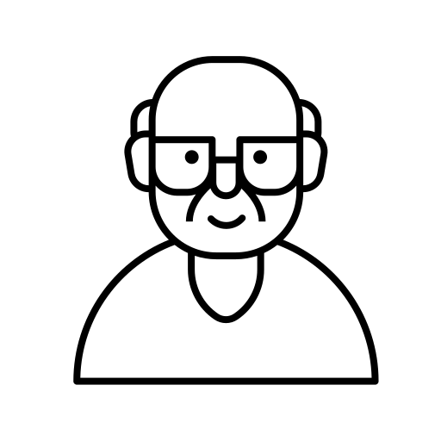
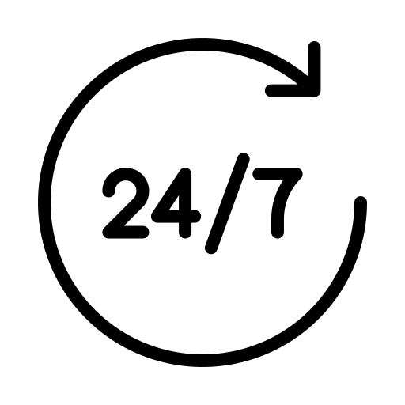



프로젝트 개요
주제 선정
문제 상황
해결 방안
기대 효과
고령층의 만족도 상승
고령층들의 디지털 역량이
상승하여 많은 정보와
디지털 사회에서의 경험 가능
24시간 상황 대처 가능
모든 시간대에
대처가 가능하다.
예산 감소
고령층의 능동적인 정보 탐색
정부, 공무원의 홍보를 위한
예산, 인력 낭비 감소

Slide 19


프로젝트 개요
😠
서비스 구상도
모델 중심
안녕하세요 !
무엇을 도와
드릴 까요?
6호선 어디서
환승이 가능하죠 ..?
신당역에서
가능합니다.

Slide 20
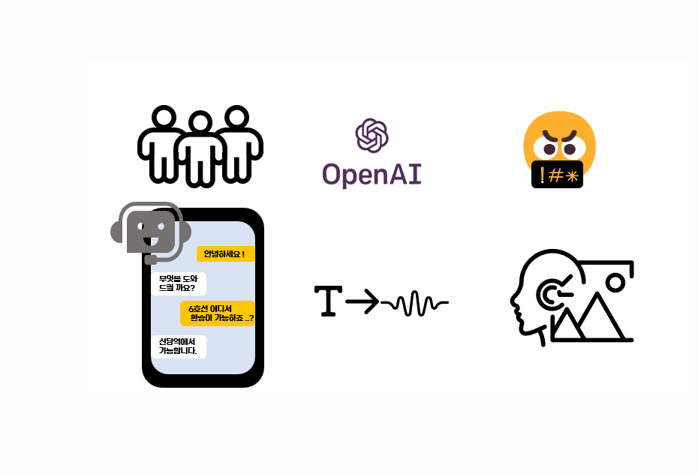

시민의 질문

Slide 21
STT 모델
Whisper

Slide 22
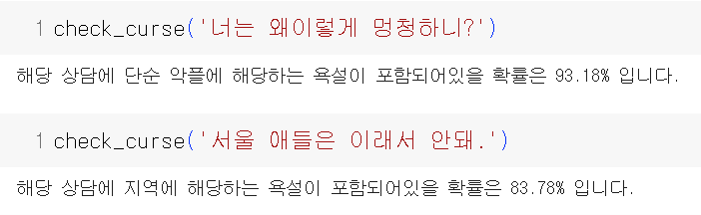
TOXIC CHECK
욕설 감지
BERT 기반 Tokenizer 사용

Slide 23
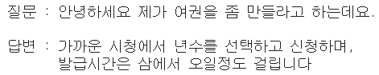
Chatbot
With
Retrieval － System

Slide 24
TTS 모델

Slide 25
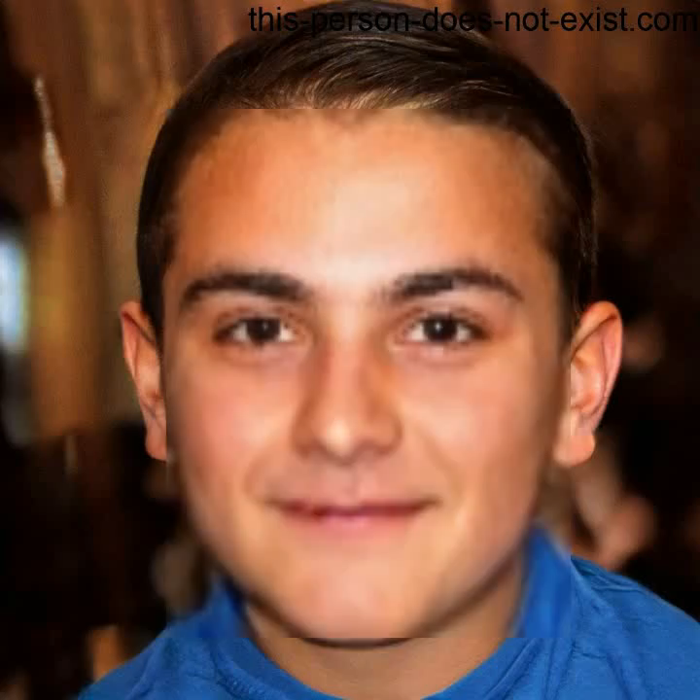
Image Generation

Slide 26
프로젝트 수행 절차 및 방법
Data 수집 ∙ 정제
23.04.29 ~ 23.05.08
립싱크 이미지 데이터 수집, 정제
TTS용 개인 목소리 데이터 녹음
TTS Modeling
23.05.15 ~ 23.05.23
TTS 모델 Fine-Tuning
추가 데이터 수집
서비스 구축
23.06.13 ~ 23.06.23
중간발표
최종발표
사전 기획
23.04.24 ~ 23.04.28
프로젝트 기획, 주제 선정
자료 조사
Image Generation
Modeling
23.05.08 ~ 23.05.23
MIT, Wav2lip 모델 Fine-Tuning 코드 작성,
Pipeline 일부 구축
Retrieval System
Modeling
23.05.26 ~ 23.06.19
Poly-Encoder

Slide 27
프로젝트 수행 결과
Chatbot
Poly-Encoder
1. 상담 Domain에서 틀린 정보를 전달하지 않는가
2. 빠른 Inference Time을 가지고 있는가

Slide 28
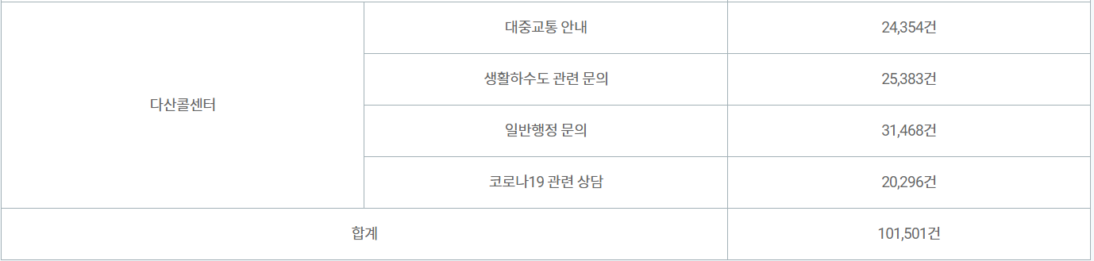
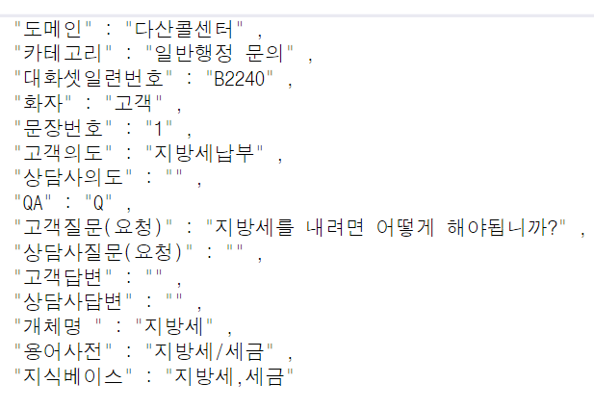
프로젝트 수행 결과
데이터
주제 : 수도, 코로나, 일반행정
원본 데이터 수 : 질문-대답 쌍 총 101,501개
출처 : AIHUB 상담 질의응답 데이터

Slide 29
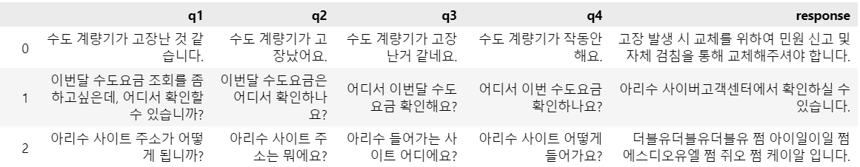
프로젝트 수행 결과
데이터
총 질문/답변 890 DATA
답변에 대한 여러가지 상황을 가정하여 하나의 질문을 여러 개로 변형
TTS 모델의 숫자, 영어 인식 성공률이 낮아 대답의 모든 것들을 한글 발음으로 수정

Slide 30

프로젝트 수행 결과
데이터
모델
답변
Database
답변
후보들
질문
Retrieval
Poly-Encoder
Re-Ranker
Cross-Encoder
최종 답변
Korean Pre-trained Bert모델 기반으로 모델 학습

Slide 31
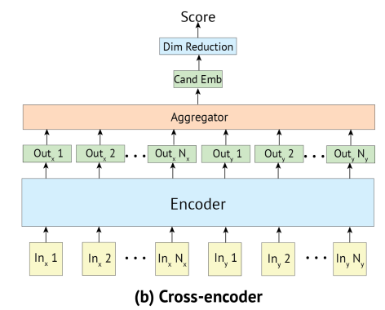
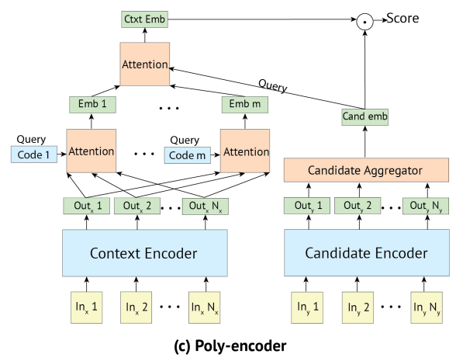
프로젝트 수행 결과
데이터
모델
평가
Inference 시간
Bi > Poly >＞ Cross
정확도
Cross > Poly > Bi
답변 후보들의 Embedding 을
미리 계산하기에 시간적으로 Save 가 가능하다.
답변과 질문 Concat -> Input
상호관의 연관성이 강화
비교적 빠른 Inference Time

Slide 32
프로젝트 수행 결과
데이터
모델
평가
Validation Loss : 질문에 대한 정답/오답의 Cross Entropy
MRR : 총 문서 검색 결과들의 연관성 순위들의 역수의 평균 (1에 가까울 수록 좋음)
R@2/100 : 전체 100개 검색 결과 중 2개만 선택하였을 때 2개중 몇 개가 실제 연관성 있는가 (1에 가까울 수록 좋음)

Slide 33
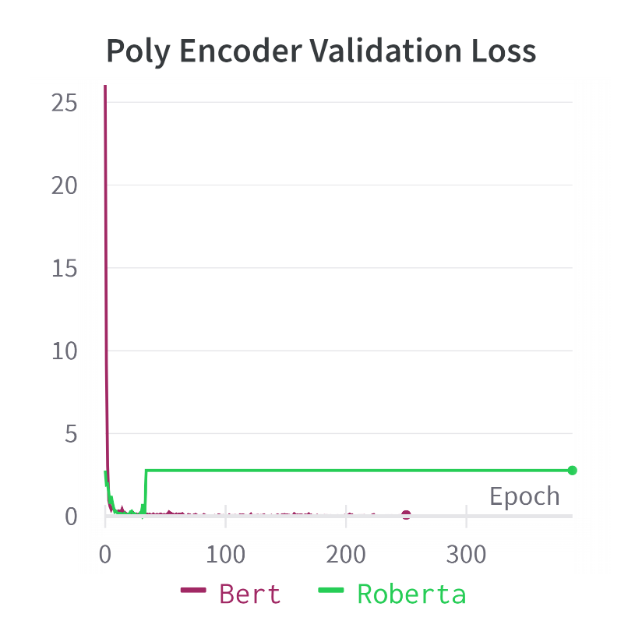
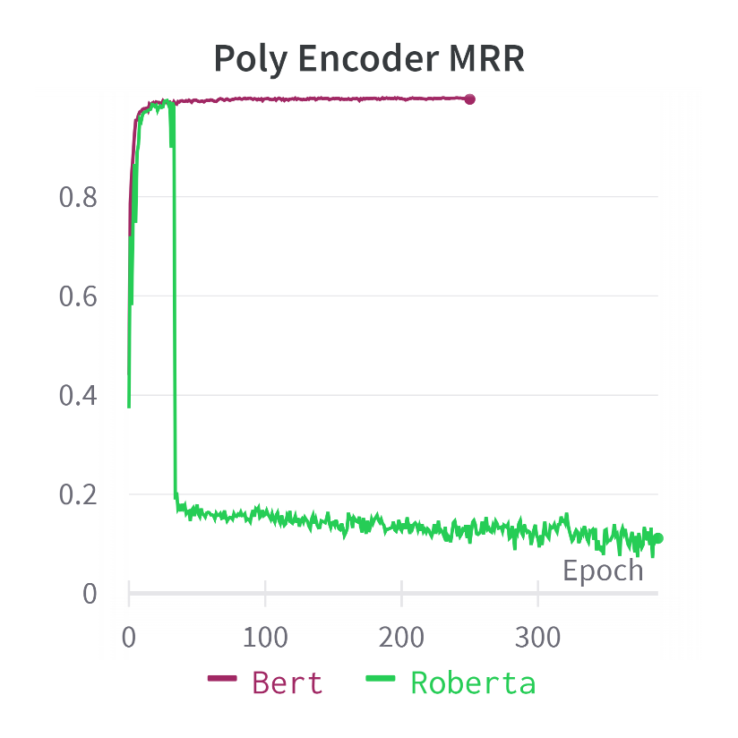
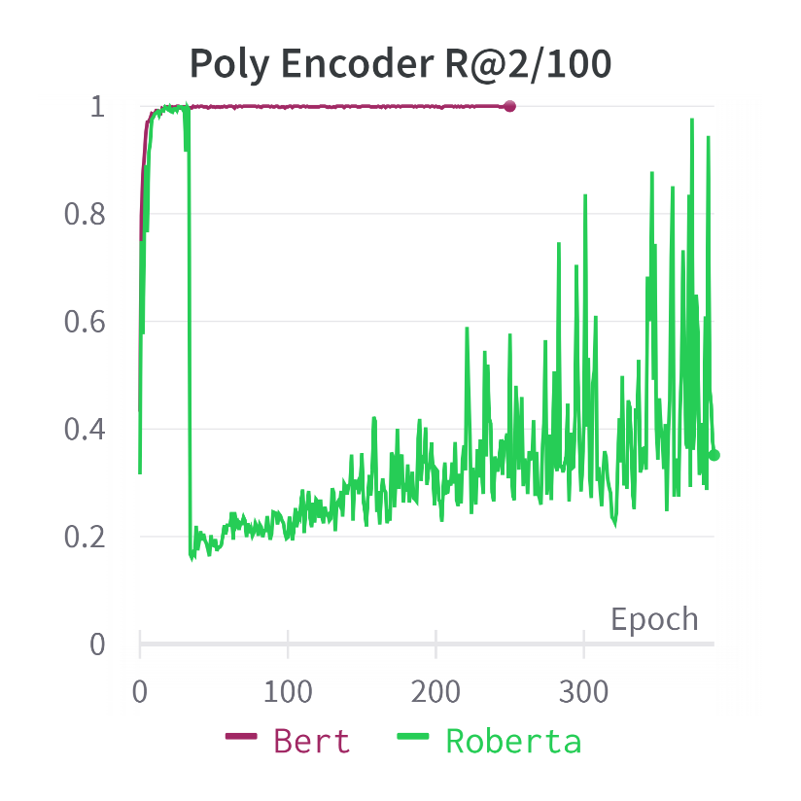
프로젝트 수행 결과
데이터
모델
평가
TRANSFORMERS : RoBERTa → KoBERT
Train Batch Size : 32
Poly_m : 1６
Learning Rate : 5e-5
Negative Size : 63
Train : 24 hours
Best Epoch : 233
Best Val_loss :1.05842e-3
R@2/100 : 1
MRR : 1

Slide 34
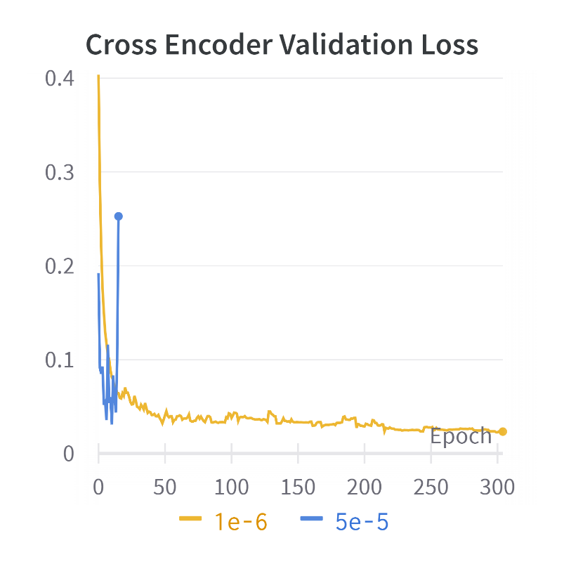
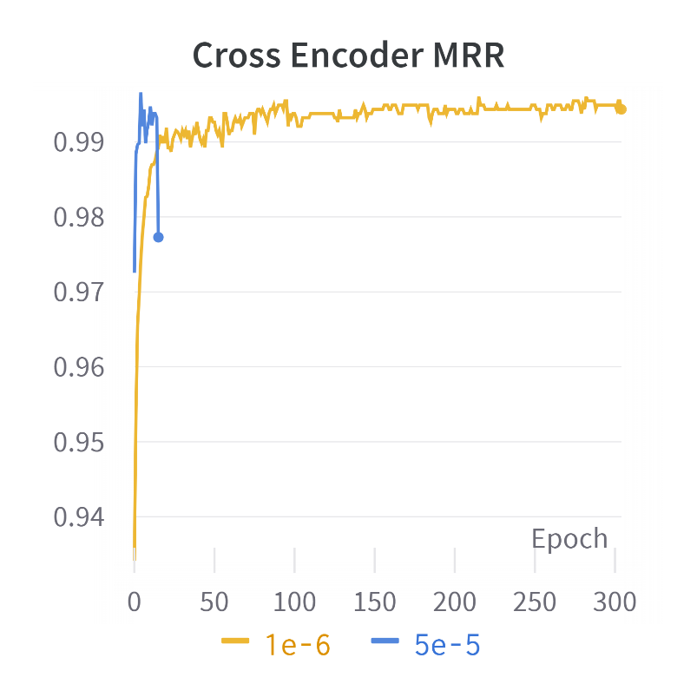
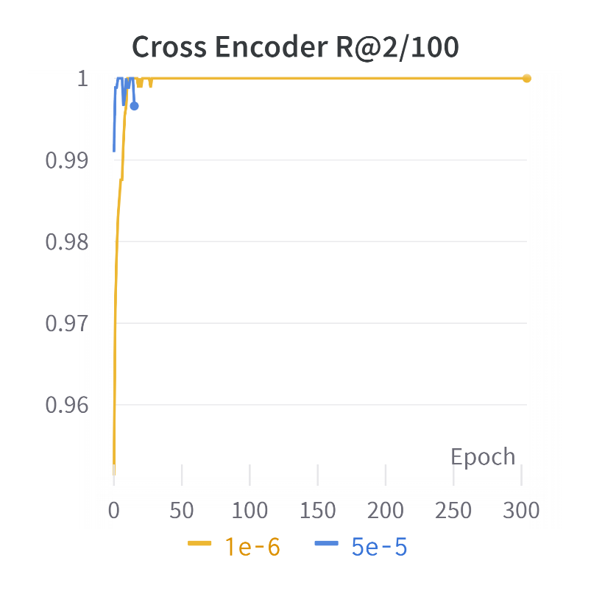
프로젝트 수행 결과
데이터
모델
평가
개선점
Learning Rate : 5e-5 → 1e-6
Transformer : Korean Bert
Train Batch Size : 4
Train : 21 hours
Epoch : 301
Val_loss :2.26256e-2
R@2/100 : 1
MRR : 0.9949

Slide 35
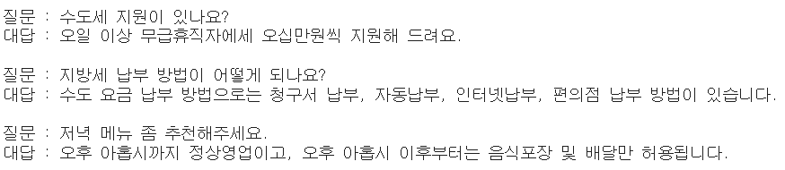
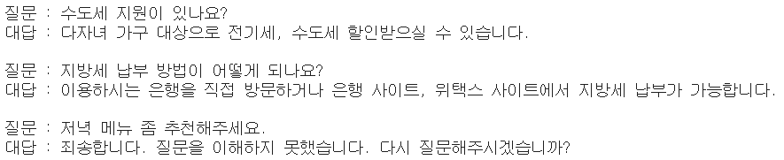
프로젝트 수행 결과
데이터
데이터
모델
평가
개선점
원하는 상담 주제와 전혀 상관이 없는
답변의 Poly Score가 높은 현상 발생
주제별 DB 구성
Re-Ranker ( Cross Encoder )의
Cross Score 기준으로 재질문 요청

Slide 36
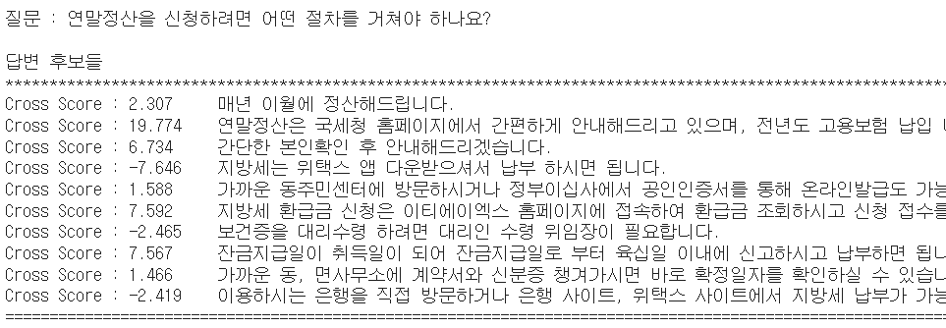
프로젝트 수행 결과
데이터
모델
평가
개선점
Poly Score
Poly Score가 높은 상위 10개의 답변 후보 선별
Re-Ranker(Cross Encoder)를 이용하여 질문과 10개 답변간의 Cross Score 구함
Cross Score가 높은 답변 최종 Output 선정

Slide 37
프로젝트 수행 결과
T T S
JETS
1. 정확한 음성을 가지고 있는가
2. 빠른 Inference Time을 가지고 있는가

Slide 38
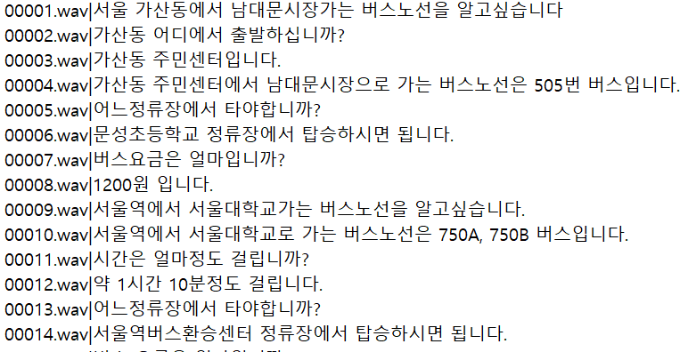
프로젝트 수행 결과
데이터
문장 : AIHUB 상담 질의응답 데이터
소음 없는 환경을 유지하며
총 410개의 문장을 직접 녹음
녹음 파일 길이: 약 40분

Slide 39


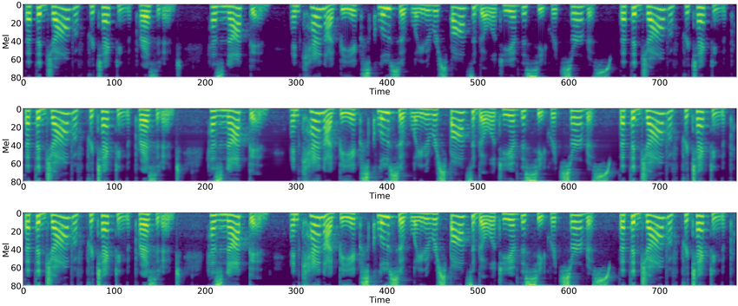
프로젝트 수행 결과
데이터
모델
Text : G2P(Grapheme-to-Phoneme) 변환 방식들 중 한국어 처리하는 g2pk를
이용하여 Text를 한국어 음소별로 나누어 줌
Voice : ffmpeg를 사용하여 전처리 후, FastSpeech2로 Mel-Spec으로 변환
서울
가산동에서
남대문시장가는
버스노선을
알고싶습니다
ᄉ ᅥ ᄋ ᅮ ᆯ
ᄀ ᅡ ᄉ ᅡ ᆫ ᄃ ᅩ ᆼ ᄋ ᅦ ᄉ ᅥ
ᄂ ᅡ ᆷ ᄃ ᅢ ᄆ ᅮ ᆫ ᄉ ᅵ ᄌ ᅡ ᆼ ᄀ ᅡ ᄂ ᅳ
ᄇ ᅥ ᄉ ᅳ ᄂ ᅩ ᄉ ᅥ ᄂ ᅳ ᆯ
ᄋ ᅡ ᆯ ᄀ ᅩ ᄉ ᅵ ᆸ ᄊ ᅳ ᆷ ᄂ ᅵ ᄃ ᅡ
g2pk
48kHz → 24kHz
2채널 → 1채널
Single-Speaker
ffmpeg
FastSpeech2

Slide 40
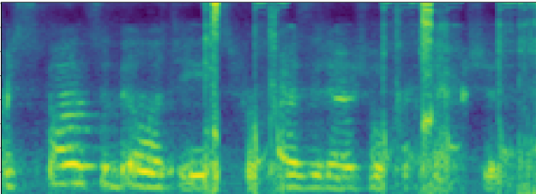
프로젝트 수행 결과
데이터
모델
평가
FastSpeech2
Raw waveform
Mel-spectrogram Decoder
HiFi-GAN
Generator
Positional
Encoding
Variance Adaptor
Decoder
Encoder
Alignment module
Variance adaptor
Positional
Encoding
Phoneme Embedding
Encoder
Phoneme
Text
1-Stage로 구성되어 간편하고 빠른 학습 가능
3초 이상의 문장을 합성하는 데 1.2초 가량의 빠른 Inference Time

Slide 41
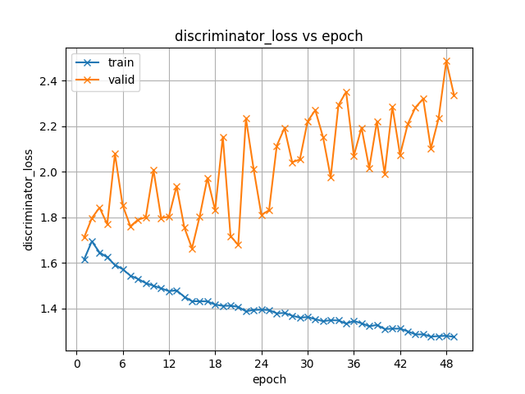
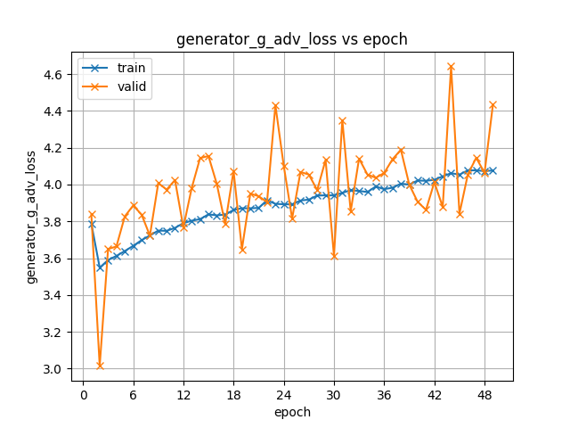
프로젝트 수행 결과
데이터
모델
평가
개선점
Discriminator 총 loss
Generator_g_adv_loss
Real mse loss : 실제 목소리를 못 맞추면 상승
Discriminator의 예측값으로 구한 MSE loss
Discriminator가 가짜임을 잘 맞출수록 상승
+
Fake mse loss : 생성 목소리를 못 맞추면 상승

Slide 42
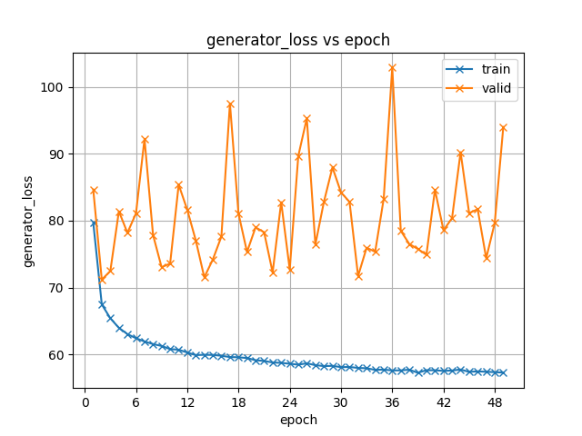
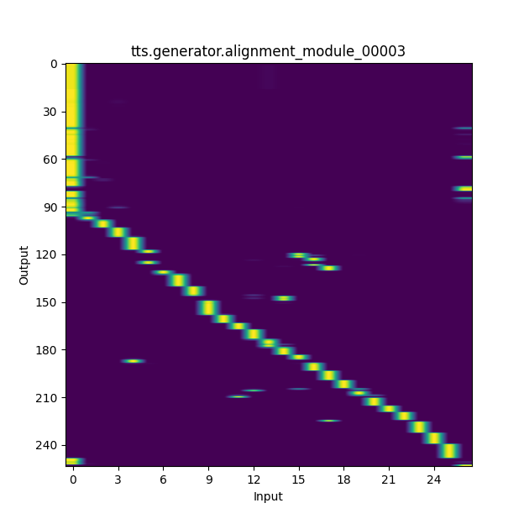
프로젝트 수행 결과
데이터
모델
평가
개선점
문제
20 epoch 이후로
loss 의 변동이 별로 없다.
기계음이 합성된다.
Generator loss : 총 loss
개선방향
Data Set 추가 수집
녹음 전처리 (Crop)
추가 모델 적용
Input Text와 Output Wave의 Alignment

Slide 43
프로젝트 수행 결과
Image
Generation
Wav2Lip
1. 대화에서 청각적 요소만큼 중요한 것은 시각적 요소이다.
2. 대화의 시각적 요소 중 전달력에 가장 큰 영향을 미치는 것은 입모양이다.

Slide 44
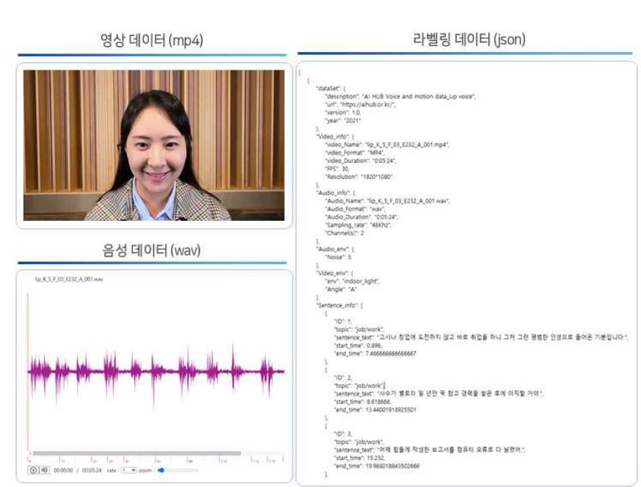
프로젝트 수행 결과
데이터
100명
100명
남
여
AIHUB
한국인 입 모양 데이터
구성: 음성(.wav) 영상(.mp4), 라벨데이터(.json)
총 시간 : 약 52시간
총 인원: 200명
사용 각도 : 정면, 좌측, 우측

Slide 45


프로젝트 수행 결과
데이터
모델
인당 5분 가량의 영상에서 말하는 부분만 Crop
각 사진에 얼굴 부분만 Crop

Slide 46

프로젝트 수행 결과
데이터
모델
Discriminator
Discriminator
Sync-net
Quality
Sync Loss
Quality Loss
Generator
L1 Loss
Speech
Encoder
Face
Decoder
Identity
Encoder
생성된 이미지
Ground Truth
Skip connection
Channel wise

Slide 47
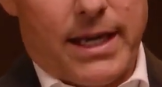
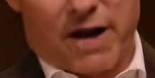
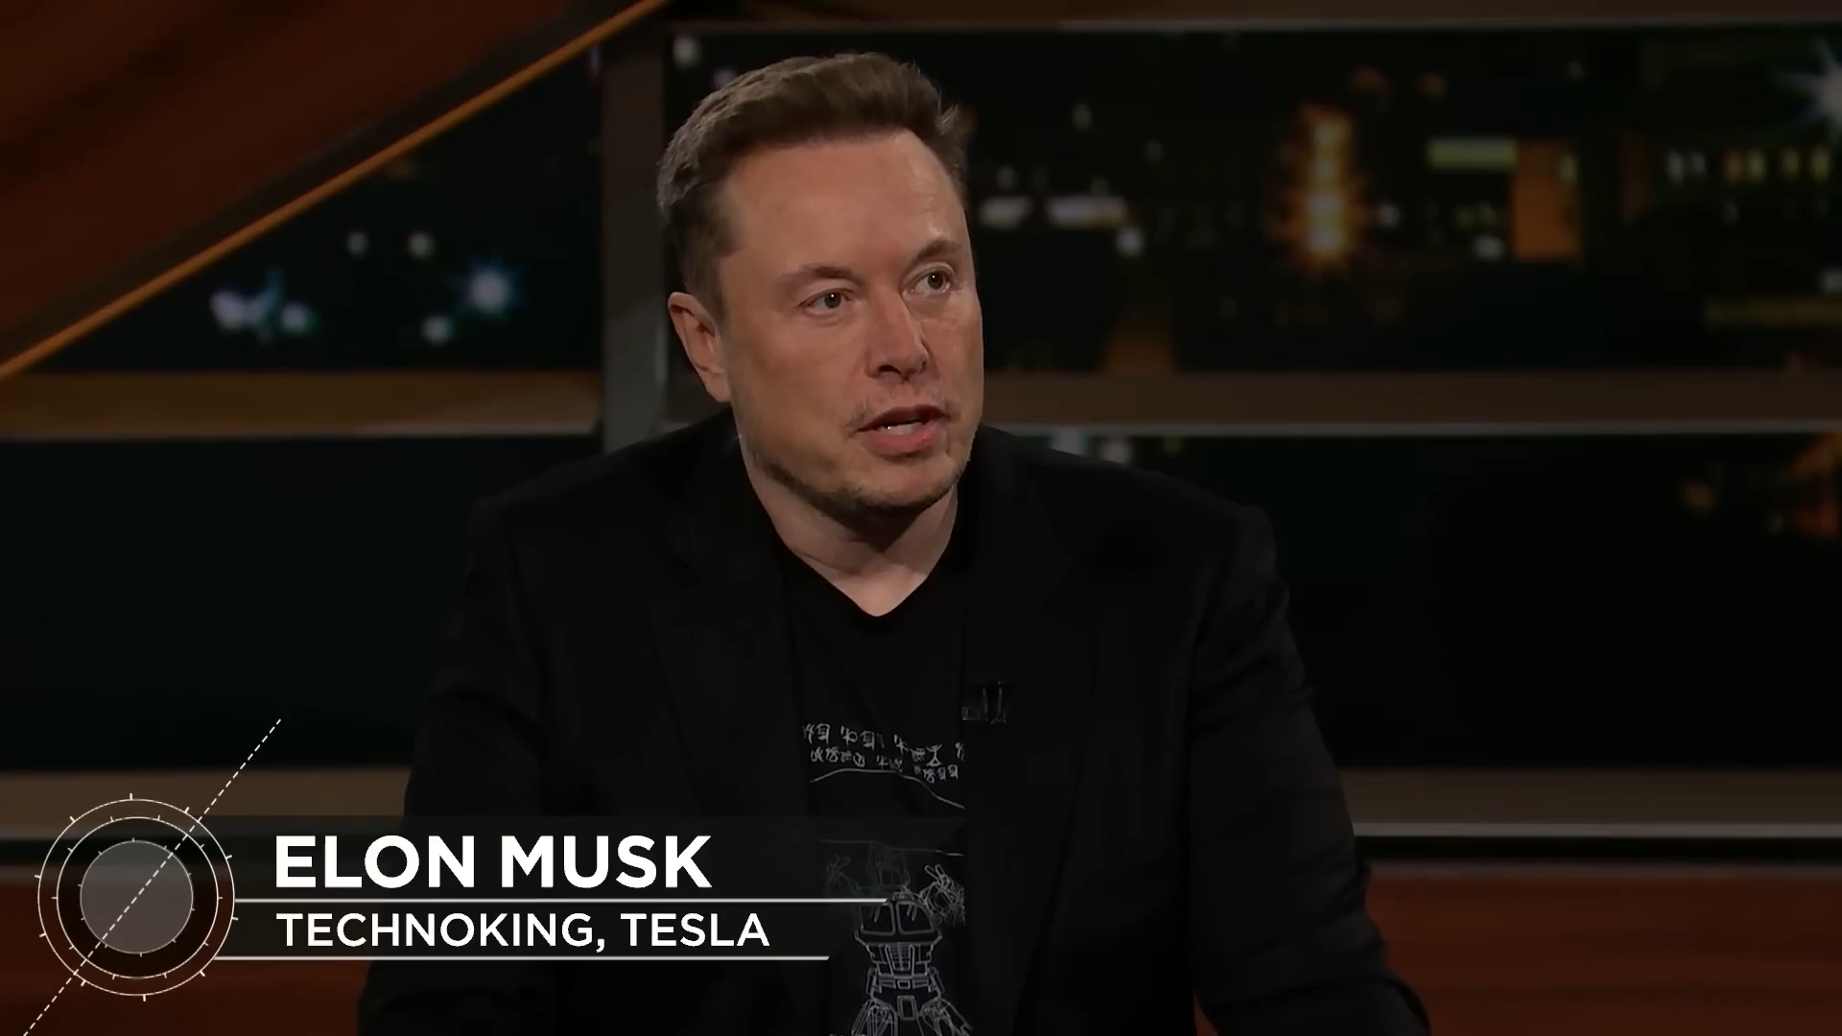
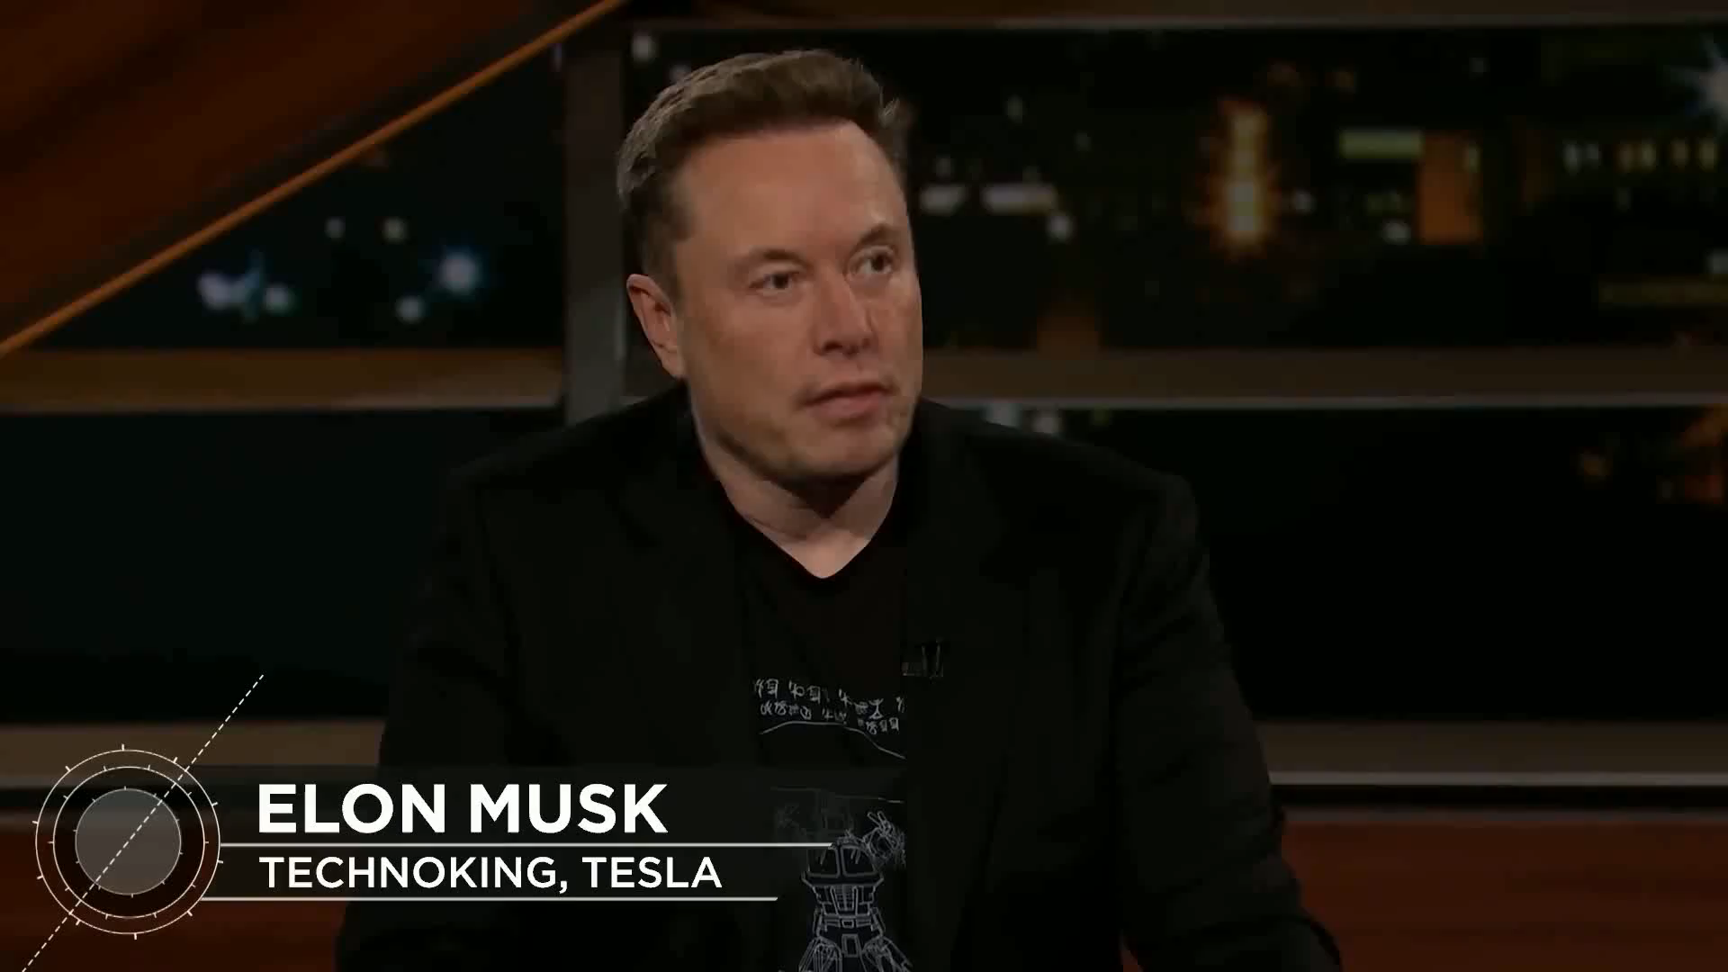
프로젝트 수행 결과
데이터
모델
W2L 한국어 적용시 생기는 문제점
1. 이빨이 생성되지 않음
Ground Truth
한국어 음성 적용
2. 한국어 입모양이 맞지 않음

Slide 48
프로젝트 수행 결과
데이터
모델
평가
5초간의 입 사진
Random Sampling
Out-of-Sync
In-Sync
Video
Encoder
ReLu
0, 1
5초간의 Audio
Audio
Encoder
ReLu
Loss : Costine Similarity
With BCE

Slide 49
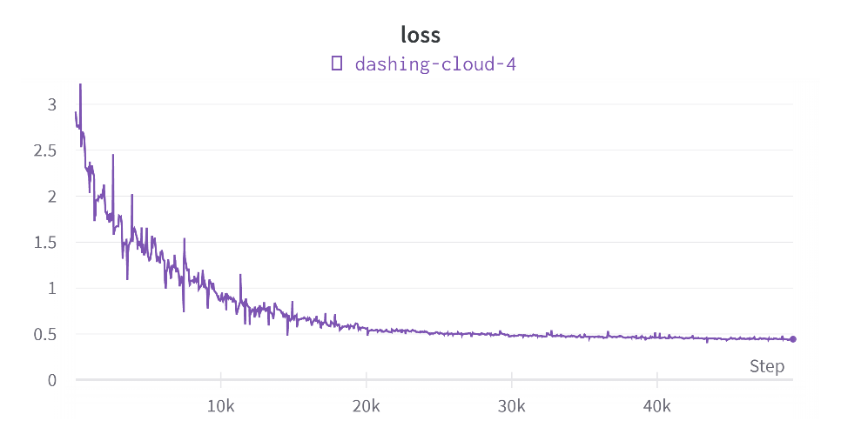
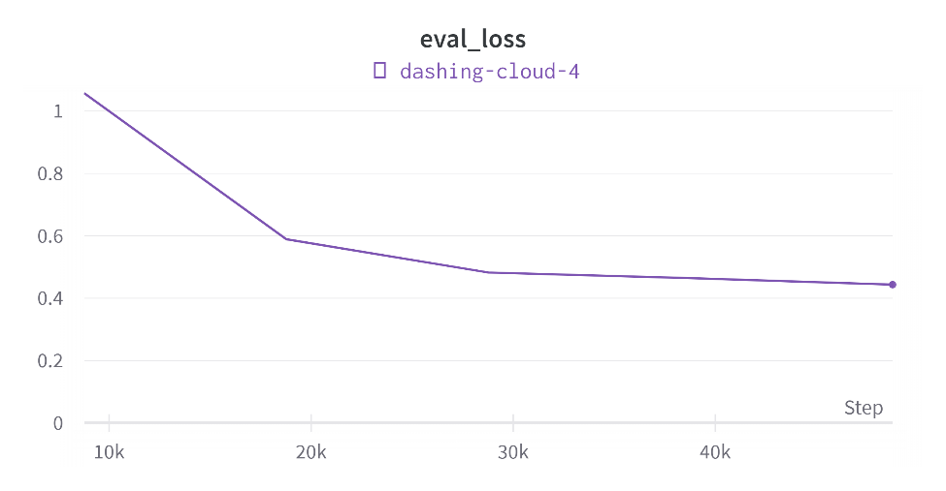
프로젝트 수행 결과
데이터
모델
평가
Train : 110시간
Train loss : 0.4465
Val loss : 0.4340
논문에서 요구한 loss 수치
실제 달성 최저 loss
0.25
0.44

Slide 50
프로젝트 수행 결과
데이터
모델
평가
생성 이미지
Identity
Encoder
실제 이미지
Face
Decoder
Speech
Encoder
L1 Loss
1. Syncnet의 5초를 맞추기 위해 사진의 Batch를 5로 묶는다.
2. 원본 사진과 얼굴의 반을 가리고 Channel-wise로 합쳐 Input Data를 만든다.

Slide 51
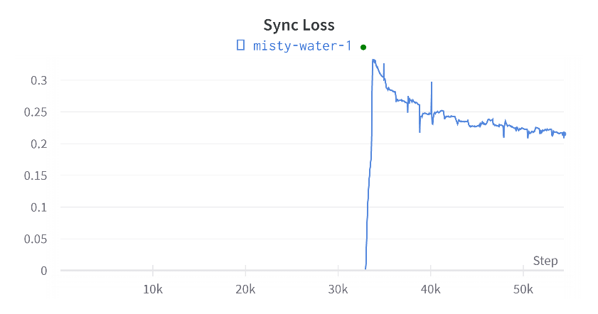
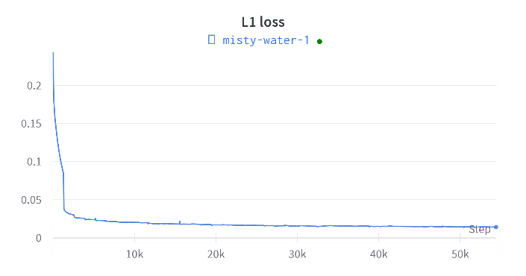
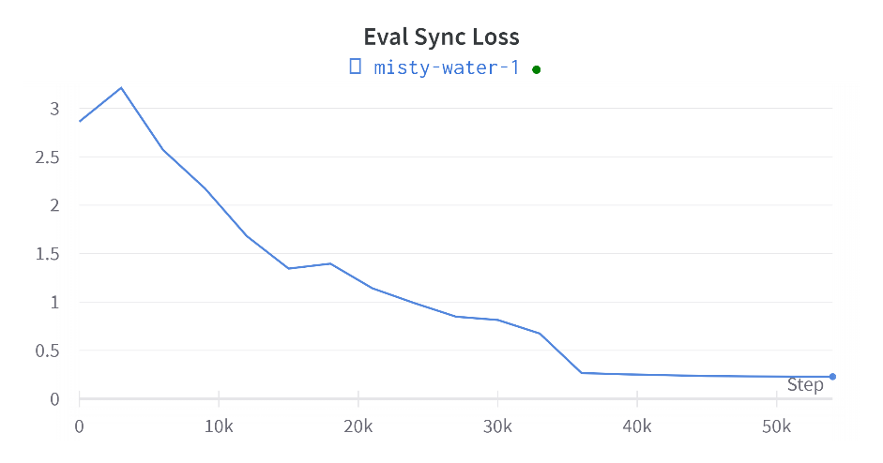
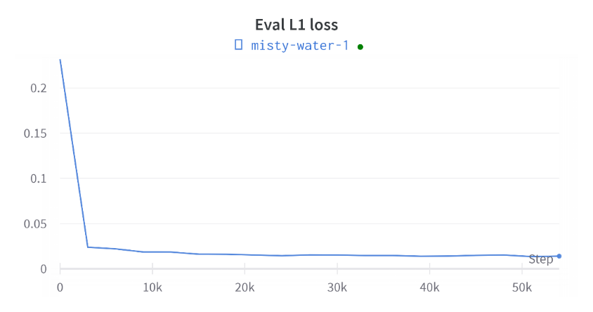
프로젝트 수행 결과
데이터
모델
평가
개선점
논문에서 요구한 loss 수치
실제 달성 최저 loss
Train : 80시간
Train loss : 0.2011
Val loss : 0.1985
0.20
0.198

Slide 52


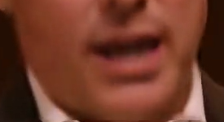
프로젝트 수행 결과
데이터
모델
평가
개선점
Model
8400 epoch
17100 epoch with Q dis
Ground Truth
Pretrained Model
Last Epoch
한국어 음성 적용

Slide 53

프로젝트 수행 결과
데이터
모델
평가
개선점
Static = True
Static = False

Slide 54
프로젝트 수행 결과
Web Service

Slide 55

Web Service
UX / UI
시작 페이지
상담원을 두 명을 고를 수 있게 구성

Slide 56
Web Service
UX / UI
카테고리 선택 페이지
원하는 카테고리를 선택
주제1
주제2
주제3
주제4

Slide 57
Web Service
UX / UI
문제 상황
해결 방안
질의 응답 페이지
① 녹음 버튼으로 음성 질문
② 텍스트 기반 질문 페이지
③ 자주 묻는 질문 (FAQ）
①
④ 상담원 연결 / 관련 부서 연결
🎙️
②
③
④
채팅
FAQ
상담원

Slide 58

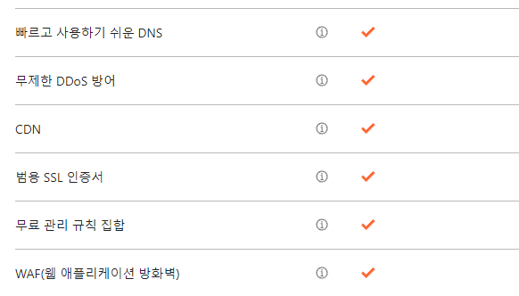
Web Service
UX / UI
문제 상황
해결 방안
SSL 인증서 문제로 인한 녹음 불가
SSL 인증서 문제로 인한 녹음 불가
CDN 회사인 CloudFlare 통해 해결

Slide 59




















TOTAL Process
Sound
Collaboration Tool
BACK-END
TEXT
Server
Output
FRONT-END
BACK-END
TOXIC
CHATBOT
IMAGE GENERATION
STT
YES
In DB
NO
TTS

Slide 60


Web Service
UX / UI
문제 상황
해결 방안
DEMO
DEMO
DEMO２
arsalpacos5.site
alpaco5.site
Notes:
디테일한 질문(보건증)
보건증을 발급받으려고 하는데 어떻게 하나요?
: 보건증은 보건소에서 발급을 하나 현재 코로나 일구때문에 보건증 업무를 한국건강관리협회나 기타 보건기관에 위탁하기도 합니다. // 19
보건증을 발급받을 때 신분증이 필요하나요?
: 보건증을 발급받을 때는 주민등록증,운전면허증,여권 등의 신분증을 제시하시면 됩니다. // 21
보건증 발급 수수료는 얼마인가요?
: 보건증 발급 수수료는 삼천원입니다. // 22
온라인으로 보건증을 발급 받을 수도 있나요?
: 보건증은 보건소홈페이지,공공보건포털,정부이십사 홈페이지에서 온라인으로 발급가능합니다. // 24
디테일한 질문(수도요금)
수도요금은 가정용과 일반용이 다른가요?
: 수도요금은 일반용이 가정용보다 좀더 비싼 편입니다. // 185
수도 요금 납부 방법 알고싶습니다.
: 수도 요금 납부 방법으로는 청구서 납부, 자동납부, 인터넷납부, 편의점 납부 방법이 있습니다. // 5
수도요금을 신용카드로 납부할 수 있나요?
: 수도요금 신용카드 납부 방법은 인터넷납부, 에이알에스 납부, 편의점납부, 스마트납부가 있습니다. // 112

Slide 61



Future Work
검색 엔진
Mobile 금융
현장 결제
많은 검색 엔진,
페이지에 확대 적용
모바일 금융
안내 확대
현장 키오스크
결제로 확대

Slide 62



개발 환경
AWS
CPU: AMD-EPYC
RAM: 16G
GPU: A10 (24G)
OS : Ubuntu
Kaggle
CPU: Intel-xeon
RAM: 13G GPU: P100(16G) OS : Ubuntu
Colab +
CPU: Intel-xeon RAM: 80G GPU: A100(40G) OS : Ubuntu
Local CPU: i5 – 13600k RAM: 32G GPU: RTX-3070(8G) OS : Window 11

Slide 63

팀원 소개

Slide 64








프로젝트 팀 구성 및 역할
Poly-Encoder model 논문 정리
웹 서버와 DB 연동
노아윤
프로젝트 일정 관리
MIT Fine-Tuning
MP4 데이터 전처리
AWS 가상환경 구축
웹 서비스 UX 구현
ＤＢ 구축
이미지 생성모델 데이터 선정
웹 Flask UX 개발

Slide 65




프로젝트 팀 구성 및 역할
김도현
JETS 학습 방법 수정
ChatBot 데이터 전처리
TTS model ( JETS ) Fine-Tuning
MIT Fine-Tuning
MP4 데이터 전처리
Poly-Encoder Fine-Tuning
ChatBot 외부 데이터 수집 ∙ 가공
AWS 가상환경 구축
웹 서비스 UX 구현
Retrieval 결과 확인 / 후처리
Poly-Encoder 학습/관찰

Slide 66




프로젝트 팀 구성 및 역할
웹서버 배포를 위한 SSL인증
MIT모델 학습 환경 구축
송기훈
MIT Fine-Tuning
데이터 전처리
Whisper Pipeline 구축
AWS 가상환경 구축
웹 서비스 UX, UI 구현
웹 서비스 도메인 구축， SSL 인증
FastSpeech2
모바일 웹 페이지
Flask이용 프론트/백 엔드 생성

Slide 67



프로젝트 팀 구성 및 역할
TTS 데이터 생성, Train
Wav2Lip Wandb 연결／모델 추적
황민규
Wav2Lip 모델 Fine-Tuning
데이터 전처리
TOXIC Pipeline 구축
PPT 제작 및 기획
TTS 데이터 생성
TTS Fine-Tuning
AWS 가상환경 구축
웹 서비스 UX 구현
Train / Tensorboard 이용 모델 추적

Slide 68


Slide 69



모든 길에는 나갈 때 까지 이정표가 있습니다.
디지털 시대의 이정표가 되어드리겠습니다.

Slide 70
Web Service
UX / UI
문제 상황
해결 방안
DEMO
DEMO
DEMO２
arsalpacos5.site
alpaco5.site
Notes:
디테일한 질문(보건증)
보건증을 발급받으려고 하는데 어떻게 하나요?
: 보건증은 보건소에서 발급을 하나 현재 코로나 일구때문에 보건증 업무를 한국건강관리협회나 기타 보건기관에 위탁하기도 합니다. // 19
보건증을 발급받을 때 신분증이 필요하나요?
: 보건증을 발급받을 때는 주민등록증,운전면허증,여권 등의 신분증을 제시하시면 됩니다. // 21
보건증 발급 수수료는 얼마인가요?
: 보건증 발급 수수료는 삼천원입니다. // 22
온라인으로 보건증을 발급 받을 수도 있나요?
: 보건증은 보건소홈페이지,공공보건포털,정부이십사 홈페이지에서 온라인으로 발급가능합니다. // 24
디테일한 질문(수도요금)
수도요금은 가정용과 일반용이 다른가요?
: 수도요금은 일반용이 가정용보다 좀더 비싼 편입니다. // 185
수도 요금 납부 방법 알고싶습니다.
: 수도 요금 납부 방법으로는 청구서 납부, 자동납부, 인터넷납부, 편의점 납부 방법이 있습니다. // 5
수도요금을 신용카드로 납부할 수 있나요?
: 수도요금 신용카드 납부 방법은 인터넷납부, 에이알에스 납부, 편의점납부, 스마트납부가 있습니다. // 112

Slide 71

APPENDIX
－ What we do
- 아쉬운 점

Slide 72


Make-It-Talk
Face Landmark Auto-Labeling
Face Alignment ( 얼굴의 특징점들을 검출해주는 모델 ) 사용
정면, 좌측, 우측 3방향의 영상데이터 사용
 | 특징점별 좌표 | Labeling Time | 특징
2D | ( X, Y, 1 ) | 27초 / 영상 | X, Y 좌표에 집중
3D | ( X, Y, Z ) | 41초 / 영상 | 얼굴 움직임 추가

Slide 73









Make-It-Talk
정규화
512
Speech Content Animation
Image Gen
384
Speech-Aware Animation
친숙한 사람이나 좋아하는 유명인과 자연스럽게 대화하는 챗봇 선호
다양한 사람에 쉽게 적용이 가능한 모델

Slide 74





Make-It-Talk
FL loss : 실제 랜드마크와 예측된
랜드마크 값들의 각 거리를 합산한 loss
정확도 $∝$ $\frac{1}{Fl_loss}$
Real
Landmark
Total loss
Predicted Landmark
LP loss : 예측된 랜드마크 값들 서로의 거리를 Laplacian Smoothing 기법으로 구하는 Distance loss
부드러움 $∝\frac{1}{LP_loss}$

Slide 75

Make-It-Talk
정면
우측
문제 상황 : 정면, 좌측, 우측 영상의 얼굴 랜드마크 위치가 너무 달라 학습 후 틀어짐 발생
이유 : 2D Shape을 사용하여 Z축에 대한 정보가 없음.
가능한 개선 사항
1. 3D Landmark Point를 얻는다
2. 영상의 정면만 사용한다.
데이터 구성 | 정좌우 (5400/5000) | 정면 (9000)
학습 모델 | Pretrained with 영어 | Pretrained with 영어
Training Time | 17시간 | 25시간
Train loss | 1.8697 | 0.0642
Valid loss | 0.1763 | 0.0716

Slide 76


Make-It-Talk
문제 상황 : 정면, 좌측, 우측 영상의 얼굴 랜드마크 위치가 너무 달라 학습 후 틀어짐 발생
이유 : 2D Shape을 사용하여 Z축에 대한 정보가 없음.
가능한 개선 사항
1. 3D Landmark Point를 얻는다
2. 영상의 정면만 사용한다.
데이터 구성 | 정좌우 (5400/5000) | 정면 (9000)
학습 모델 | Pretrained with 영어 | Pretrained with 영어
Training Time | 17시간 | 25시간
Train loss | 1.8697 | 0.0642
Valid loss | 0.1763 | 0.0716

Slide 77


Make-It-Talk
Batch size : 16
Learning rate : 1e-4
문제 상황 : 기존 영어로 학습 되었던 모델에서 Fine-Tuning 후 Inference 진행 시 입이 많이 움직이지 않는다.
이유 : 영어랑 한국어의 입모양이 언어적 차이로 인해 차이가 크게 존재한다. (추정)
가능한 개선 사항
1. Model from Scratch
2. 음성의 특징 분석, 재 전처리
데이터 구성 | 정면 (9000) | 정면 (9000)
학습 모델 | Pretrained with 영어 | Model from Scratch
Training Time | 25시간 | 65시간
Train loss | 0.0642 | 0.0597
Valid loss | 0.0716 | 0.0594

Slide 78


Make-It-Talk
Output - Pretrained
Output - 249 epoch

Slide 79


Rad-NeRF
Wav2Vec2 (Automatic Speech-recognition model) 의 정확도 낮음
한국어 음소 변환 사전의 부재

Slide 80


SadTalker
Model 아키텍처 내에 Wav2Lip을 사용하였기에 직접 교체했으나 부정확한 입모양
Stable-Diffusion base 모델로 높은 Cost로 학습의 어려움 .

Slide 81
FASTSPEECH2 + VOC GAN
자료 개수의 부족
기존 JETS 모델보다 많은 Noise

Slide 82
Web Service
총 도메인 3개 구매
arsalpacos5.site
Ｏ
alpaco.online
X
Local 포트포워딩 후 개방형으로 전환 실패
alpaco5.site
Ｏ

Slide 83
Poly-Encoder
데이터셋에서 답변들이나 질문들이 약간 겹치는 부분존재
모든 정보(다양한 행정질문)를 담지 못하여서 아쉽다
대화의 흐름을 기억하면서 유사 생성형 처럼 대답할 수 있는 챗봇모델 기획

Slide 84

Wav2Lip

